Slide 1
Клеящие средства

Slide 2
Общие понятия
Полимерный клей - полимер или полимер с различными ингредиентами, способный соединять материалы посредством адгезии и когезии.
Дисперсионный клей - клей в виде диспергированных полимеров в жидкости.
Растворный клей - клей в виде раствора полимеров в летучей жидкости.
Клей, активируемый растворителем - клей, приобретающий способность склеивать перед использованием путем смачивания его поверхности растворителем.
(ГОСТ 28780-90 Клеи полимерные. Термины и определения. http://docs.cntd.ru/document/1200018637)

Slide 3
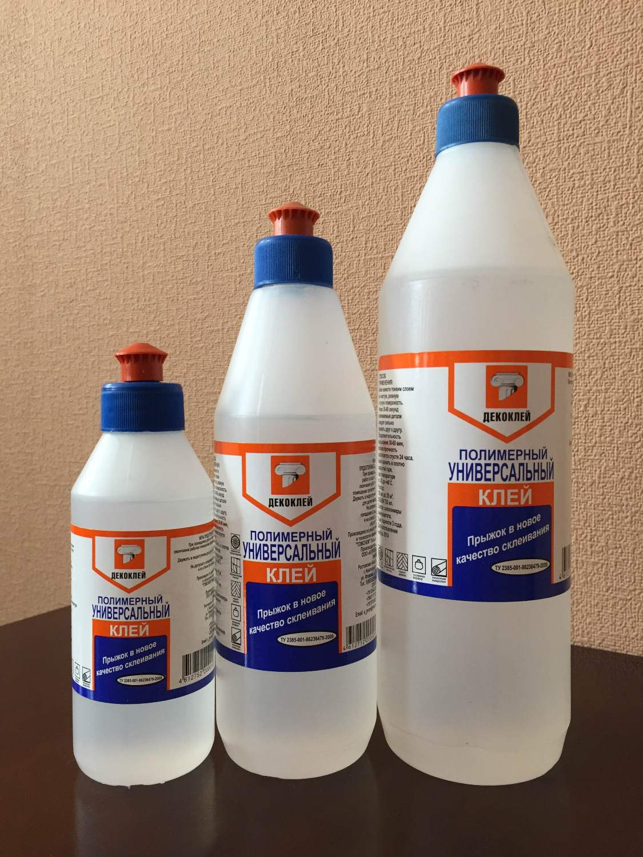

Рисунок 1. Полимерный клей
Рисунок 2. Растворный клей

Slide 4
Общие понятия
Термоактивируемый клей - клей, приобретающий способность склеивать при нагревании
Капсулированный клей - клей, отдельные компоненты которого заключены в предохранительную оболочку во избежание преждевременного отверждения.
Пленочный клей - отверждающийся клей в виде пленки.
Порошкообразный клей - сухой клей в виде измельченной смеси исходных компонентов.
(ГОСТ 28780-90 Клеи полимерные. Термины и определения. http://docs.cntd.ru/document/1200018637)

Slide 5
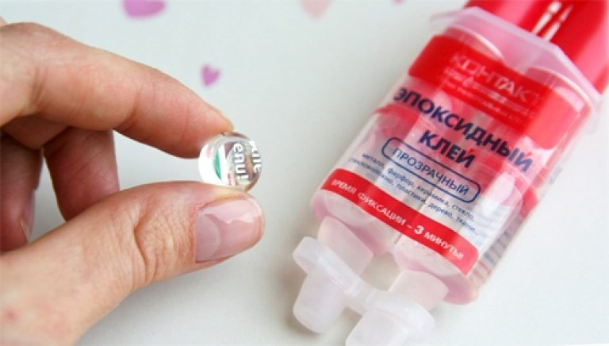
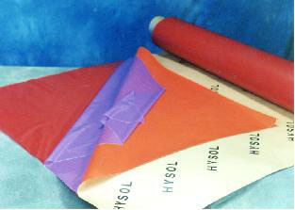
Рисунок 3. Эпоксидный клей
Рисунок 4. Плёночный клей

Slide 6
Общие понятия
Клей-расплав - термопластичный клей, который переходит при нагревании в вязко-текучее состояние и обеспечивает склеивание при затвердевании путем охлаждения.
Термореактивный клей - клей, способный необратимо подвергаться отверждению.
Контактный клей - клей, который образует клеевое соединение без длительного приложения давления.
Липкий клей - клей, обладающий постоянной липкостью и мгновенно склеивающий при приложении давления.
(ГОСТ 28780-90 Клеи полимерные. Термины и определения. http://docs.cntd.ru/document/1200018637)

Slide 7
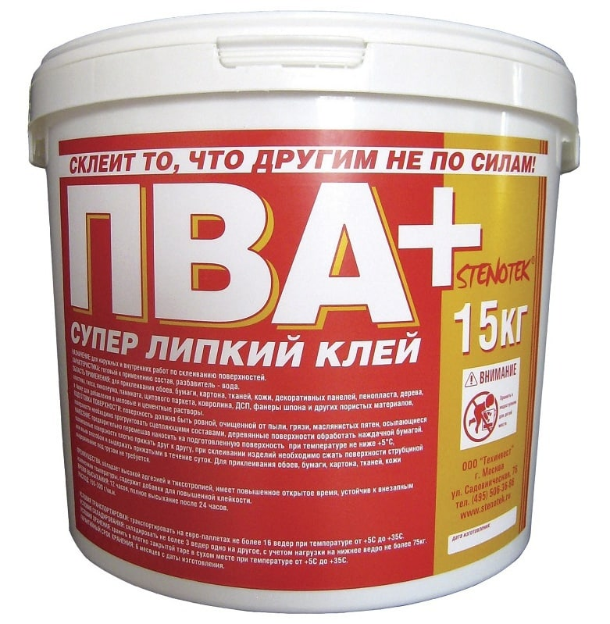
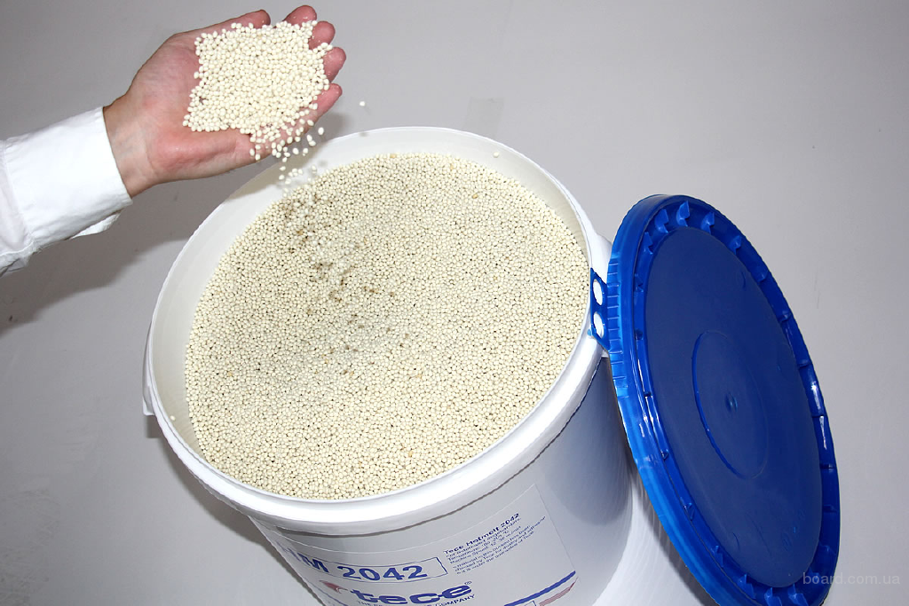
Рисунок 5. Клей-расплав
Рисунок 6. Липкий клей

Slide 8
Классификационные группировки клеев
Растворные
Дисперсионные
Эмульсионные
Активируемые растворителем
Активируемые теплом
Расплавы
Порошкообразные
Пленочные
Чувствительные к давлению
Липкие
Контактные
Капсулированные
Анаэробные
Герметики
ГОСТ 30535-97 Клеи полимерные. Номенклатура показателей
http://docs.cntd.ru/document/1200017924 (П. 5)

Slide 9
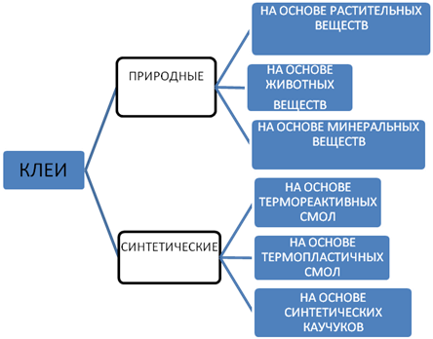
Классификация по происхождению клеящего вещества
Клеи природного растительного происхождения: крахмальный, декстриновый, смоляной, нитроклей. На основе крахмала и декстрина - порошки с добавлением антисептиков и веществ, препятствующих комкованию. Применяют в текстильном производстве, а смоляные - широко применяются в бумажном. Клеи природного минерального происхождения - силикатные (канцелярские), характеризуются низкой клеящей способностью.
Клеи синтетические на основе термореактивных смол - эпоксидные, клеи БФ-2,4,6. Практически универсальны в применении, отличаются высокой клеящей способностью и теплостойкостью.
(https://studwood.ru/1132196/marketing/klei/ Товароведение товаров бытовой химии)

Slide 10
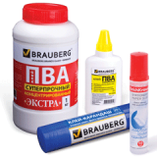
Клеящие средства
Межгосударственный стандарт ГОСТ 30535-97 «Клеи полимерные. Номенклатура показателей». Настоящий стандарт устанавливает номенклатуру показателей качества полимерных клеев. Показатели качества клеев должны применять при разработке и постановке продукции на производство, в нормативной документации, для оценки научно-технического уровня.

Slide 11
Номенклатура показателей качества. (ГОСТ 30535-97 «Клеи полимерные. Номенклатура показателей»)
Показатель | Метод определения или характеристика
Внешний вид и цвет | Визуально
Плотность (г/см3) | По ГОСТ 15139
Массовая доля нелетучих веществ (%) | По ГОСТ 17537
Массовая доля воды (%) | По ГОСТ 11736
Водородный показатель (pH) | Определяется с помощью индикаторов, окраска которых меняется в зависимости от концентрации ионов водорода
Жизнеспособность клея (ч) | Период времени от момента приготовления клея до момента, когда клей становится непригодным к употреблению
Показатель текучести расплава (г/10 мин) | По ГОСТ 11645

Slide 12
Номенклатура показателей качества. (ГОСТ 30535-97 «Клеи полимерные. Номенклатура показателей»)
Показатель | Метод определения или характеристика
Режим отверждения: -температура (С) время (ч) давление (Мпа) | Совокупность необходимых и достаточных условий воздействия на клеевой слой
Водопоглощение (%) | По ГОСТ 21513, ГОСТ 4650
Твердость отвержденного клея (Мпа) | По ГОСТ 24621, ГОСТ 9627.1
Ударная вязкость отвержденного клея (кДж/м2) | ГОСТ 9626, ГОСТ 4647
Прочность при расслаивании кН/м | По ГОСТ 28966.1
Прочность при сдвиге МПа | По ГОСТ 14759
Теплопроводность Вт/(м·К) | По ГОСТ 23630.2

Slide 13
Показатели надёжности, долговечности и безопасности клеевых соединений. (ГОСТ 30535-97 «Клеи полимерные. Номенклатура показателей» http://docs.cntd.ru/document/1200017924)
Теплостойкость - максимальная температура, при которой в условиях действия постоянной нагрузки сохраняется эксплуатационная пригодность клеевого соединения.
Морозостойкость - минимальная температура, при которой в условиях действия постоянной нагрузки сохраняется эксплуатационная пригодность клеевого соединения.
Теплостойкость и морозостойкость определяют по:
ГОСТ 18446-73 Древесина клееная. Метод определения теплостойкости и морозостойкости клеевых соединений.

Slide 14
Показатели надёжности, долговечности и безопасности клеевых соединений. (ГОСТ 30535-97 «Клеи полимерные. Номенклатура показателей» http://docs.cntd.ru/document/1200017924)
Ремонтопригодность - пригодность клеевого шва к демонтажу при определенных условиях (температура, растворитель, механические методы).
Выносливость при сдвиге - число циклов многократного воздействия по ГОСТ 14759 на клеевое соединение внахлестку до разрушения.
Длительная прочность при сдвиге - напряжение, вызывающее разрушение склеенных внахлестку стандартных образцов за заданное время.

Slide 15
Показатели надёжности, долговечности и безопасности клеевых соединений. ГОСТ (ГОСТ 30535-97 «Клеи полимерные. Номенклатура показателей» http://docs.cntd.ru/document/1200017924)
Срок службы клеевого соединения - продолжительность эксплуатации клеевого соединения в условиях, установленных технической документацией, до нарушения эксплуатационной пригодности.
Сохранение свойств в процессе эксплуатации -
относительное изменение показателя свойства за заданный срок эксплуатации.

Slide 16
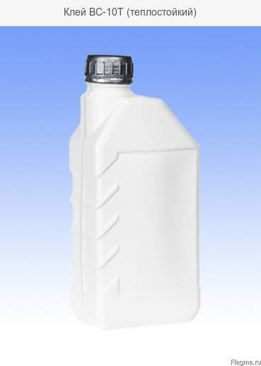
ГОСТ 22345-77 Клей ВС-10Т теплостойкий. Технические условия.
Теплостойкий клей ВС-10Т предназначается для склеивания деталей из различных материалов (стали, дюралюминия, теплостойких пенопластов, стеклотекстолита и сотоматериалов, изготовленных на основе стеклоткани, пропитанной фенолоформальдегидной смолой) между собой и в сочетании друг с другом в конструкциях, работающих без снижения прочности клеевого шва при 200 °С в течение 200 ч и при 300 °С - 5 ч с учетом термостойкости склеиваемых материалов. (http://docs.cntd.ru/document/1200020696/ ГОСТ 22345-77 Клей ВС-10Т теплостойкий. Технические условия.)

Slide 17
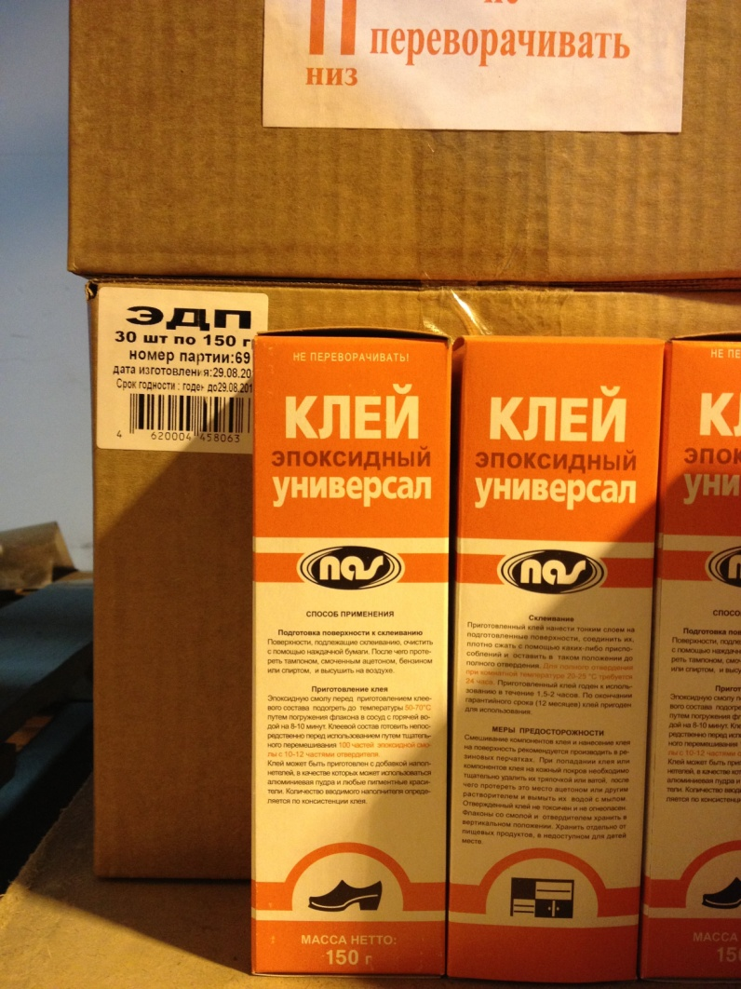
Правила приёмки
Клей ВС-10Т принимают партиями. За партию принимают количество клея, полученного с одной технологической операции, однородного по своим качественным показателям и сопровождаемого одним документом о качестве, содержащим:
-наименование и товарный знак предприятия-изготовителя;
-наименование продукта;
-номер партии;
-массу нетто;
-дату изготовления;
-результаты проведенных испытаний или подтверждение о соответствии качества клея ВС-10Т требованиям настоящего стандарта;
-обозначение настоящего стандарта.
(http://docs.cntd.ru/document/1200020696/ ГОСТ 22345-77 Клей ВС-10Т теплостойкий. Технические условия.)

Slide 18
УПАКОВКА, МАРКИРОВКА, ТРАНСПОРТИРОВАНИЕ И ХРАНЕНИЕ
Клей ВС-10Т упаковывают в чистые герметически закрывающиеся алюминиевые бочки по ГОСТ 21029-75, стальные бочки по ГОСТ 6247-79 и ГОСТ 13950-91, оцинкованные фляги по ГОСТ 5799-78, стальные барабаны по ГОСТ 18896-73, стеклянные бутыли по действующей нормативно-технической документации.
Клей, предназначенный для экспорта, упаковывают в оцинкованные фляги по ГОСТ 5799-78и алюминиевые фляги по ГОСТ 5037-78.
Бутыли закрывают герметично пробками. Горло бутылей с пробками обматывают плотной бумагой или тканью и обвязывают шпагатом. Бутыли помещают в деревянные обрешетки или корзины, выложенные внутри соломой или стружкой.
(http://docs.cntd.ru/document/1200020696/ ГОСТ 22345-77 Клей ВС-10Т теплостойкий. Технические условия.)

Slide 19
УПАКОВКА, МАРКИРОВКА, ТРАНСПОРТИРОВАНИЕ И ХРАНЕНИЕ
Транспортную тару маркируют с указанием:
а) наименования и товарного знака предприятия;
б) наименования продукта;
в) номера партии;
г) даты изготовления;
д) массы брутто и нетто;
ж) обозначения настоящего стандарта.
Транспортная маркировка - по ГОСТ 14192-77* с нанесением манипуляционного знака "Боится нагрева" и знака опасности для класса 3 (подкласс 3.2) по черт.3 ГОСТ 19433-88 без указания классификационного шифра группы опасных грузов.

Slide 20


Манипуляционный знак – «Боится нагрева»
«Беречь от нагрева». Знак наносят на тару, когда груз следует предохранять от нагрева.

Slide 21

Требования безопасности
Клей ВС-10Т является пожаровзрывоопасным и токсичным веществом.
Температура вспышки клея минус 4 °С, температурные пределы взрываемости от минус 3 до плюс 30 °С. Средства тушения клея: тонкораспыленная вода, воздушно-механическая пена. Пары этилового спирта и этилацетата, при концентрациях выше предельно допустимых, обладают раздражающим действием на слизистые оболочки дыхательных путей и действуют как наркотик, кроме того могут образовывать с воздухом взрывоопасные смеси. Пары фенола и формальдегида, при концентрациях выше предельно допустимых, раздражают слизистые оболочки дыхательных путей. Пары фенола вызывают раздражение кожи. По степени опасности вредных веществ клей ВС-10Т соответствует 2-му классу опасности по ГОСТ 12.1.007-76.
(ГОСТ 22345-77 Клей ВС-10Т теплостойкий. Технические условия. http://docs.cntd.ru/document/1200020696)

Slide 22
СПАСИБО ЗА ВНИМАНИЕ!

